Slide 1
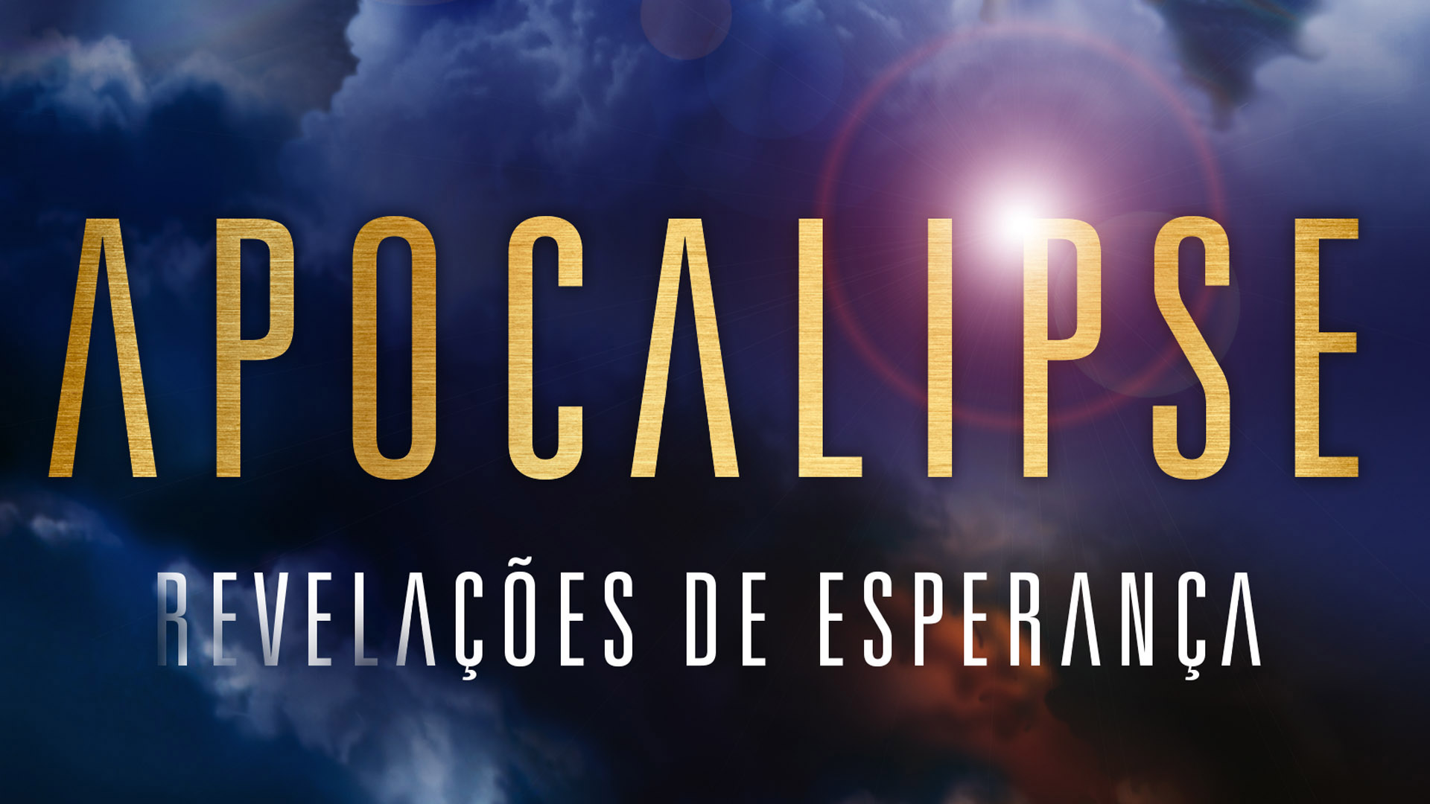

Slide 2
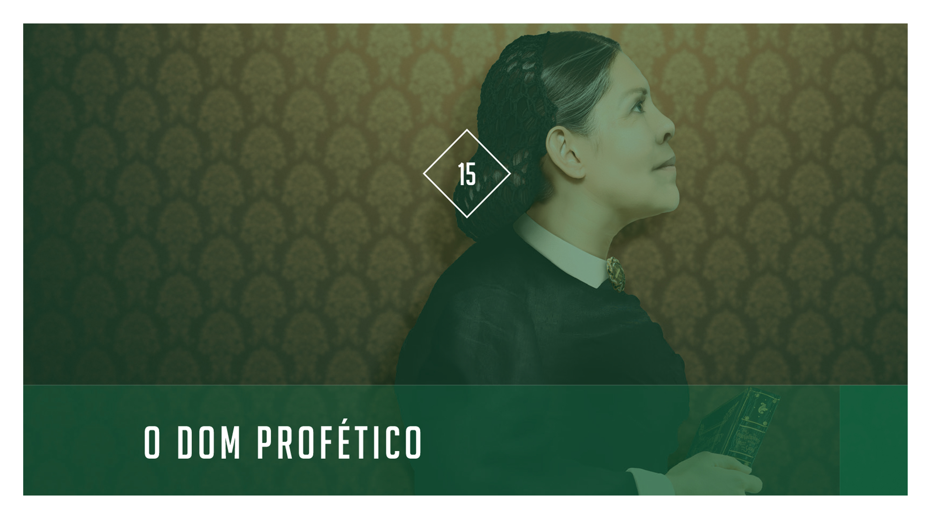

Slide 3


Há pessoas que dizem poder prever o futuro. Geralmente na virada de ano, no início de um campeonato esportivo ou antes das eleições, esses adivinhos dão seus palpites sobre o futuro. Às vezes, as previsões são feitas em linguagem ambígua, algo como: “Uma pessoa muito famosa morrerá em breve”. Talvez você já tenha se surpreendido com a precisão de alguns desses “profetas”, ou observado como outros falharam em suas predições.
A Bíblia nos informa sobre pessoas que receberam revelações diretamente de Deus. Os profetas de Deus não só revelam o futuro, mas também reinterpretam o passado e o presente de modo a evidenciar a atuação de Deus na história. Todos os autores humanos da Bíblia foram profetas, mas não só esses. As Escrituras contam de homens e mulheres agraciados com o dom profético que não escreveram a Bíblia. Esses profetas pregaram e escreveram mensagens inspiradas que se aplicavam a pessoas de um tempo e de um lugar específicos. Nesta lição, você conhecerá a profecia do Apocalipse que revela que Deus chamaria alguém e lhe daria o dom de profecia no tempo do fim. Você conhecerá a respeito de uma mensageira de Deus para nossa época e descobrirá como seus escritos contribuem para que tenhamos uma compreensão melhor de Cristo e da Bíblia.

Slide 4
1 | Quais são duas características essenciais do povo de Deus
nos dias de hoje? Apocalipse 12:17
□ Guardar os mandamentos de Deus.
□ Saber o dia exato em que Cristo voltará.
□ Falar em línguas estranhas.
□ Ter o testemunho de Jesus.
□ Viver uma vida completamente sem pecado.
x
x
Irou-se o dragão contra a mulher e foi pelejar com os restantes da sua descendência, os que guardam os mandamentos de Deus e têm o testemunho de Jesus; e se pôs em pé sobre a areia do mar. Apocalipse 12:17

Slide 5
Para muitos cristãos, o sinal identificador do povo de Deus é a realização de curas e milagres, incluindo o falar em línguas estranhas. Alguns acreditam que somente a pregação do evangelho constituiria essa marca de identificação. Porém, o Apocalipse revela que o povo de Deus no tempo do fim teria a fé em Jesus e guardaria os mandamentos de Deus.

Slide 6
2 | O que significa o “testemunho de Jesus”? Apocalipse 19:10
O testemunho de Jesus, é o Espírito da profecia, ou dom profético.
Prostrei-me ante os seus pés para adorá-lo. Ele, porém, me disse: Vê, não faças isso; sou conservo teu e dos teus irmãos que mantêm o testemunho de Jesus; adora a Deus. Pois o testemunho de Jesus é o espírito da profecia. Apocalipse 19:10

Slide 7
Antes da segunda vinda de Cristo, o Apocalipse afirma que Seu povo seria reconhecido por duas características especiais: guardaria todos os mandamentos de Deus e teria o testemunho de Jesus, que é o Espírito da profecia, ou dom profético (1Co 14:1; Ap 22:9).

Slide 8
3 | O dom de profecia, que habilita uma pessoa a ser um profeta de
Deus, estava limitado apenas aos tempos bíblicos? Joel 2:28, 29
DEPOIS
“E acontecerá, ______________, que derramarei o Meu Espírito sobre toda a carne; vossos ___________________ e vossas _________________ profetizarão, vossos velhos sonharão, e vossos jovens terão _________________________; até sobre os servos e sobre as servas derramarei o Meu ____________________
naqueles dias.”
FILHOS
FILHAS
VISÕES
ESPÍRITO
²⁸E acontecerá, depois, que derramarei o meu Espírito sobre toda a carne; vossos filhos e vossas filhas profetizarão, vossos velhos sonharão, e vossos jovens terão visões;
²⁹até sobre os servos e sobre as servas derramarei o meu Espírito naqueles dias. Joel 2:28, 29

Slide 9
O apóstolo Pedro citou o texto de Joel e o aplicou aos últimos dias da história deste mundo, o tempo que antecede a volta de Jesus (At 2:16-21).

Slide 10
4 | Por que Deus concede à Sua igreja os dons espirituais?
Efésios 4:11-13. Complete as lacunas.
APERFEIÇOAMENTO
Para o ______________________________ dos santos e para
a _______________________ do corpo de Cristo.”
EDIFICAÇÃO
¹¹E ele mesmo concedeu uns para apóstolos, outros para profetas, outros para evangelistas e outros para pastores e mestres,
¹²com vistas ao aperfeiçoamento dos santos para o desempenho do seu serviço, para a edificação do corpo de Cristo,
¹³Até que todos cheguemos à unidade da fé e do pleno conhecimento do Filho de Deus, à perfeita varonilidade, à medida da estatura da plenitude de Cristo. Efésios 4:11-13

Slide 11
Deus concede os dons do Espírito a fim de proporcionar o crescimento espiritual da igreja por meio de diversos ministérios. Esse aperfeiçoamento serve para o benefício da igreja, até que todos cheguem à completa maturidade espiritual.

Slide 12
5 | Quais são as características bíblicas de um profeta verdadeiro? Isaías 8:20
A vida e os ensinos do profeta verdadeiro devem estar em conformidade com a Palavra de Deus e Sua lei. Ele ou ela também crê na doutrina da encarnação de Cristo, e suas profecias demonstram origem sobrenatural ao se cumprirem.
À lei e ao testemunho! Se eles não falarem desta maneira, jamais verão a alva. Isaías 8:20

Slide 13
A vida e os ensinos do profeta verdadeiro devem estar em conformidade com a Palavra de Deus e Sua lei (Dt 13:1-3; Mt 7:15-17). Ele ou ela também crê na doutrina da encarnação de Cristo (1Jo 4:2), e suas profecias demonstram origem sobrenatural ao se cumprirem (Dt 18:21, 22; Jr 28:9). Somente alguém que apresente todas essas características pode ser identificado como um profeta verdadeiro.

Slide 14
6 | Qual foi a advertência que Jesus nos deixou com relação aos profetas? Mateus 24:24. Assinale “V” para verdadeiro ou “F” para falso.
□ Surgiriam falsos profetas, mas não seriam capazes de operar milagres.
□ Não surgiriam mais profetas após a morte dos apóstolos.
□ Surgiriam falsos profetas que fariam milagres e enganariam pessoas.
F
F
V
Porque surgirão falsos cristos e falsos profetas operando grandes sinais e prodígios para enganar, se possível, os próprios eleitos. Mateus 24:24

Slide 15
A Bíblia nos previne contra os falsos profetas (1Jo 4:1; Mt 7:15) que introduzem ocultamente “heresias destruidoras” e exercem uma influência corruptora na igreja (2Pe 2:1, 2). Os adivinhos estão incluídos na lista dos falsos profetas, assim como os astrólogos, encantadores, magos, médiuns e feiticeiros (Dt 18:9-12; Ap 22:15). Ensinar o engano como sendo verdade, distorcendo ou usando as Escrituras parcialmente, é uma característica dos falsos profetas, mesmo que eles sejam populares e tenham grande aceitação.

Slide 16
7 | Como Deus Se revela aos profetas? Números 12:6-8.
“Ouvi, agora, as ______________ palavras; se entre vós há ________________, Eu, o ___________________, em ___________________ a ele, Me faço conhecer ou falo com ele em ________________________.”
MINHAS
PROFETA
SENHOR
VISÃO
SONHOS
⁶Então, disse: Ouvi, agora, as minhas palavras; se entre vós há profeta, eu, o SENHOR, em visão a ele, me faço conhecer ou falo com ele em sonhos.
⁷Não é assim com o meu servo Moisés, que é fiel em toda a minha casa.
⁸Boca a boca falo com ele, claramente e não por enigmas; pois ele vê a forma do SENHOR; como, pois, não temestes falar contra o meu servo, contra Moisés? Números 12:6-8

Slide 17
Deus não fala por meio de bolas de cristal, pela palma da mão, pelos astros nem pelos mortos. A Bíblia descreve alguns fenômenos físicos que eventualmente são percebidos nos profetas enquanto estão em visão. Por exemplo: perda de força física (Dn 10:8), recebendo depois forças físicas sobrenaturais (Dn 10:18, 19); ausência de respiração (Dn 10:17) e perda dos sentidos (Dn 10:5-8). O profeta também pode ter os olhos abertos, fi xos em uma direção, durante a visão (Nm 24:4) (ver “O dom profético” p. 111 e 112).

Slide 18
8 | O que a Bíblia nos diz sobre a confiabilidade das
mensagens proféticas? 2 Crônicas 20:20
“Crede no SENHOR, vosso Deus, e estareis seguros; crede nos seus profetas e prosperareis”.
Pela manhã cedo, se levantaram e saíram ao deserto de Tecoa; ao saírem eles, pôs-se Josafá em pé e disse: Ouvi-me, ó Judá e vós, moradores de Jerusalém! Crede no SENHOR, vosso Deus, e estareis seguros; crede nos seus profetas e prosperareis. 2 Crônicas 20:20

Slide 19
Deus nos deu a Bíblia por intermédio de Seus profetas (2Pe 1:20, 21). O Senhor também nos dá orientações específicas por meio de profetas que não escreveram a Bíblia, mas cujas mensagens faladas e escritas devem ser Recebidas como mensagem de Deus para nós (1Ts 5:20).

Slide 20
MEU COMPROMISSO:
Entendi que a igreja verdadeira no tempo do fim seria especialmente caracterizada por dois elementos: a guarda de todos os mandamentos e a manifestação do dom de profecia. Reconheço que uma das pessoas que receberam esse dom foi Ellen G. White. Ela escreveu muitos livros, não para substituírem a Bíblia, mas para explicar com mais clareza as mensagens milenares das Escrituras Sagradas. Ellen G. White era comprometida com o Senhor Jesus, o tema principal de seus escritos, e deixou claro que as mensagens que recebia em sonhos, visões e pensamentos inspirados provinham Dele. Eu me comprometo a conhecer mais sobre esta igreja e o ministério de Ellen G. White. Decido viver de acordo com os ensinos bíblicos, buscando nas profecias das Escrituras o caminho que conduz à salvação.

